Slide 1
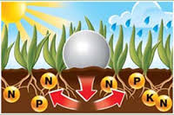
Bemesting klas 2

Slide 2
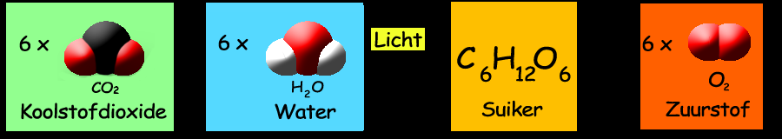
Voorkennis
Om de lessen over meststoffen goed
te kunnen snappen moet je de volgende
onderdelen beheersen:
Opbouw van de cel
Fotosynthese
Transport in de plant
Plantenvoeding
Notes:
Celonderdelen:
Fabriekswand: De ‘muren’ van de fabriek zijn de celwanden. Ze bestaan uit stoffen zoals cellulose. Vervolgens kom je bij de portier en de ontvangstafdeling. Dat is de celmembraan.
De fabrieksvloer is het cytoplasma, het sap in de cel, waarin de celorganellen rondzweven.,
Energievoorziening. In de bladgroenkorrel of chlorofyl.
Productie, verpakking en verzending. De lopende band is het endoplasmatisch reticullum. Deze zit vast aan de celkern.
De cel als magazijn: vacuole. Water, ionen, afvalstoffen enz worden hier opgeslagen.
Directie: de celkern regelt alles.
Samenwerking tussen de fabrieken gebeurt door de plantenhormonen.

Slide 3
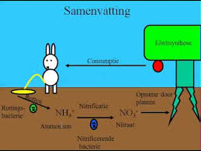
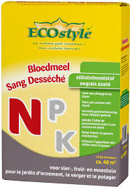
N- stikstof
Vandaag gaan we het hebben over
stikstof.
Wat weten jullie al over stikstof?

Slide 4
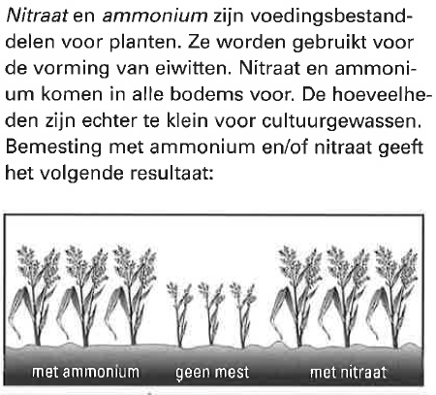
Hoofdstuk 30 Stikstof in de bodem

Slide 5
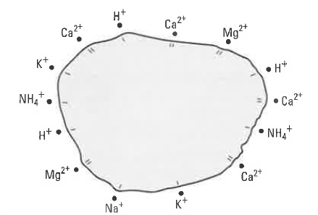



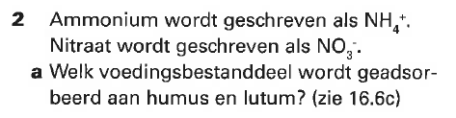
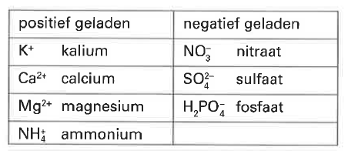
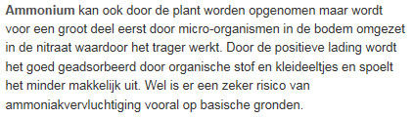

Hoofdstuk 30 Stikstof in de bodem

Slide 6

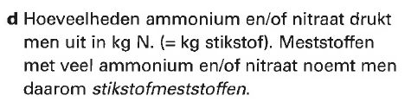
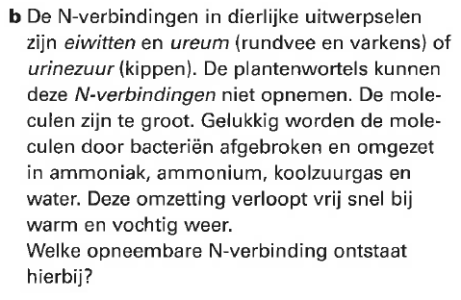
Hoofdstuk 30 Stikstof in de bodem
Stikstof N
nitraat

Slide 7
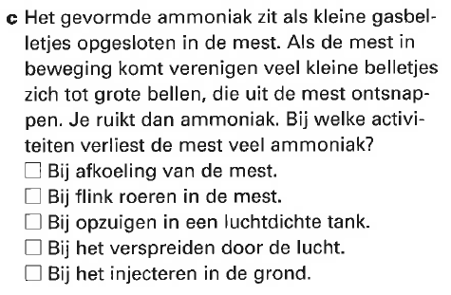

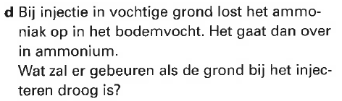
Hoofdstuk 30 Stikstof in de bodem
Dan zal het vervluchtigen

Slide 8
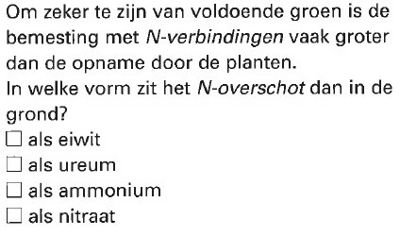
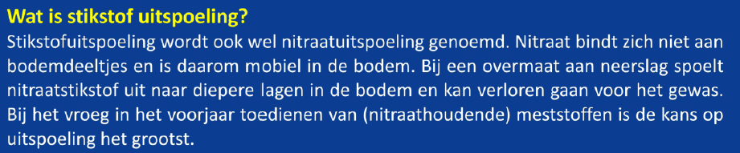
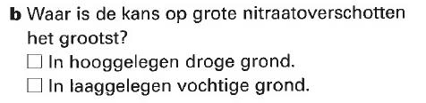

Hoofdstuk 30 Stikstof in de bodem

Slide 9
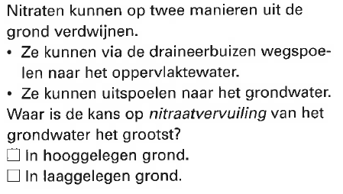

Hoofdstuk 30 Stikstof in de bodem

Slide 10
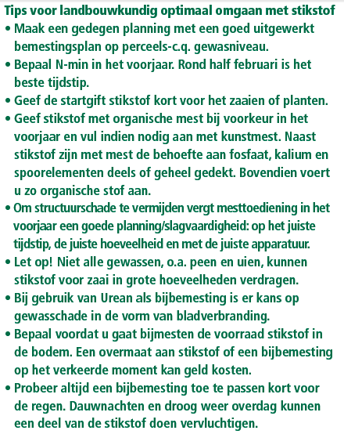
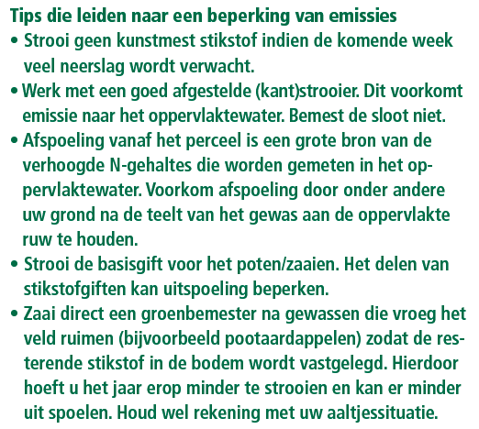
Hoofdstuk 30 Stikstof in de bodem

Slide 11
N- stikstof
Vandaag gaan we het hebben over
stikstof.
Nu komt de nieuwe informatie!

Slide 12
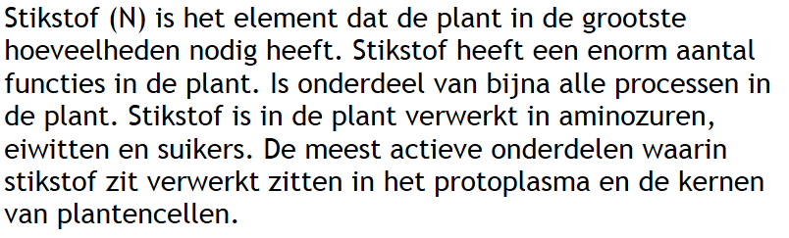
Stikstof

Slide 13
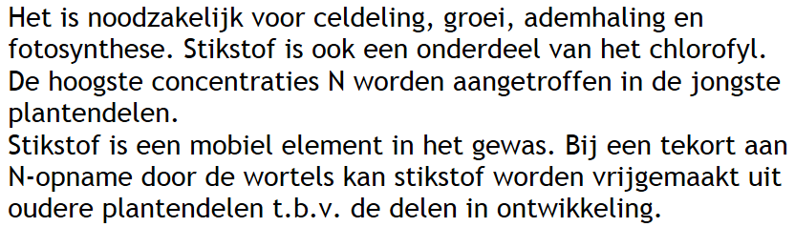
Stikstof

Slide 14
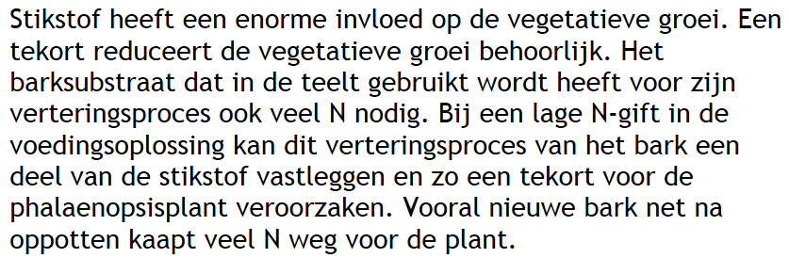
Stikstof

Slide 15
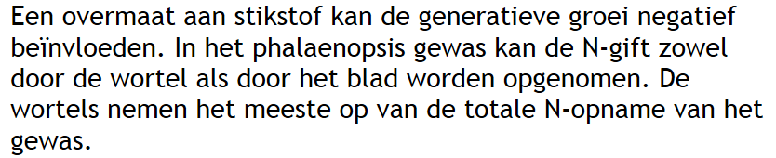
Stikstof

Slide 16

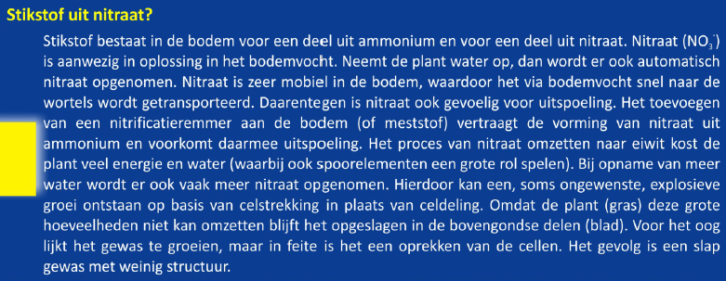
Stikstof uit nitraat

Slide 17
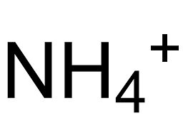
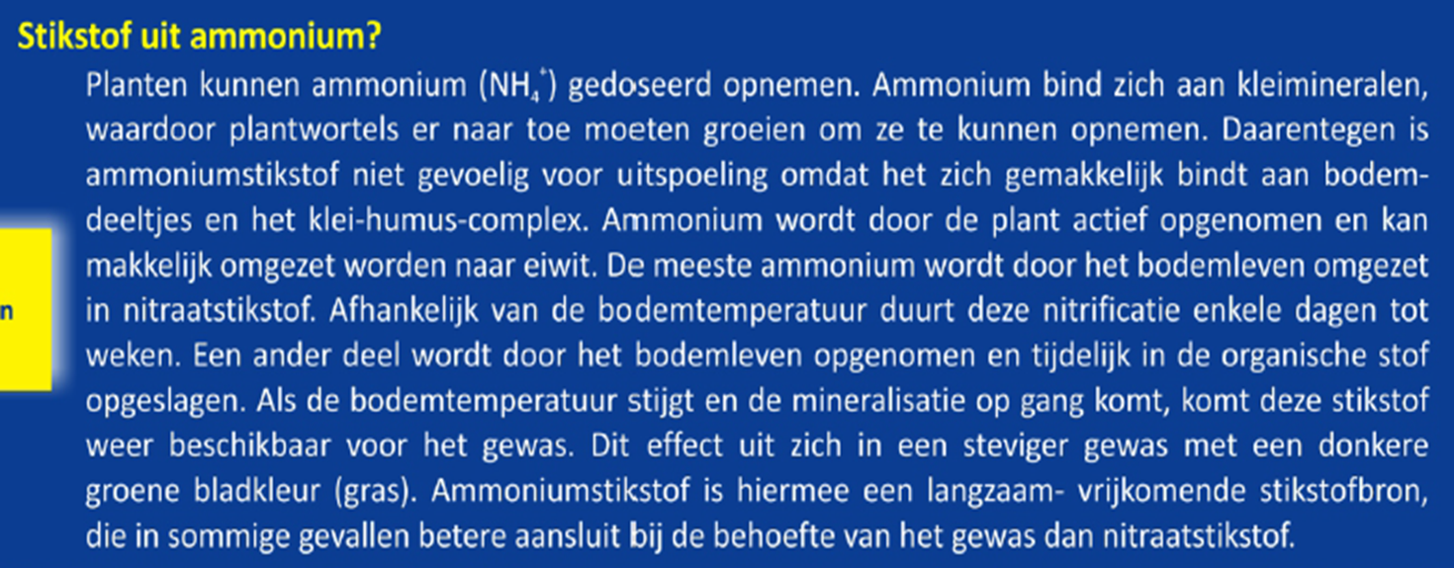
Stikstof uit ammonium

Slide 18
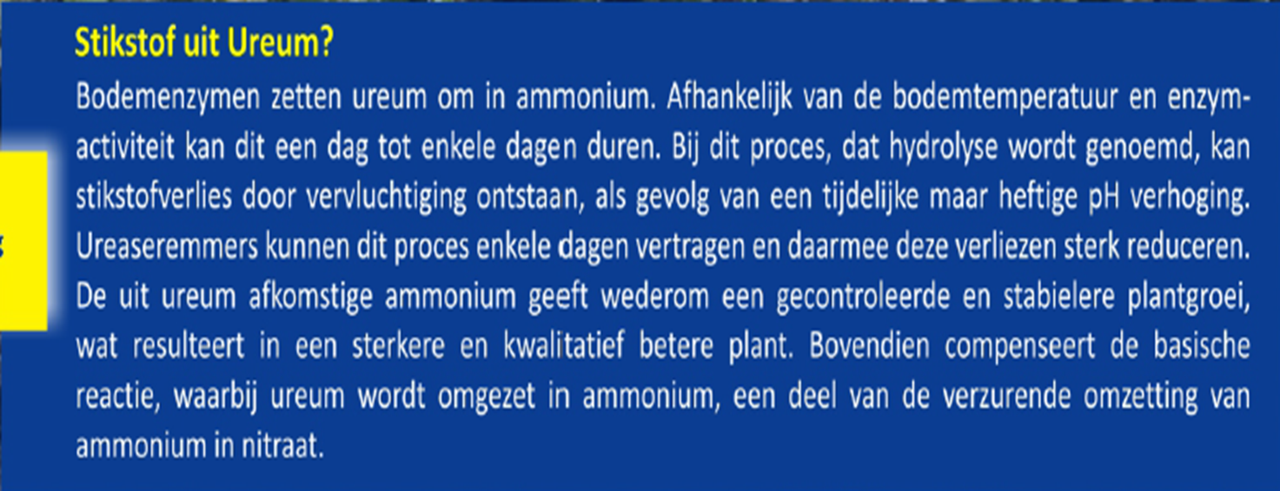
Stikstof

Slide 19
Stikstof
Samenvatting
Opdracht 1:
Maak voor jezelf een
korte samenvatting over
stikstof. Deze kun je gebruiken
bij het leren van de toets.

Slide 20

Stikstof
Samenvatting
Opdracht 2:
Zoek op internet de vijf meest
gebruikte N- meststoffen in de
tuinbouw. Schrijf op wat de
samenstelling van deze meststoffen
zijn. Voeg dit bij je verslag uit
opdracht 1.

Slide 21
Stikstof
Samenvatting
Opdracht 3:
Zoek op internet de gebreks-
en overmaatsverschijnselen
van stikstof in jouw sector. Je
kunt daar deze link voor
gebruiken.

Slide 22
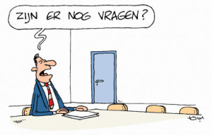
Stikstof
Nog vragen?

